Slide 1




Акселерационная программа «Вызовы будущего»
«Образовательные приложения в VR: создание виртуальных классов для обучения различным предметам, включая физику, математику и искусство»
Лидер стартап-проекта: Гущина Мария Сергеевна
Наставник стартап-проекта: Овчинникова Елена Вадимовна
Рязань, 2025

Slide 2
ПРОБЛЕМА
Суть проблемы — критическое несоответствие традиционных образовательных методов когнитивным особенностям и жизненным ожиданиям современного ученика в цифровую эпоху.
Проявления проблемы (по группам участников)
У учащихся:
низкая вовлечённость: скука на уроках из‑за пассивного восприятия информации (лекция, чтение учебника);
непонимание абстрактных концепций: трудности с визуализацией молекул, физических полей, исторических событий;
страх ошибок: боязнь публичных ответов, порчи оборудования при реальных экспериментах;
разрыв теории и практики: знания остаются «мёртвым грузом», так как нет возможности применить их в реальных ситуациях.
У педагогов:
дефицит наглядных средств: отсутствие реальных объектов/экспериментов для демонстрации сложных тем;
высокая трудоёмкость подготовки: необходимость собирать оборудование, готовить реактивы, продумывать технику безопасности;

Slide 3
ПРОБЛЕМА
У образовательных организаций:
дорогое оборудование: затраты на химические лаборатории, физические стенды, анатомические модели;
неравный доступ: сельские и малобюджетные школы не могут позволить современное оснащение;
трудности цифровизации: нехватка готовых решений, соответствующих ФГОС и технически реализуемых.
На системном уровне:
отставание от рынка труда: выпускники не обладают навыками XXI века (критическое мышление, цифровая грамотность);
цифровое неравенство: разрыв между регионами и типами школ;
низкая эффективность традиционных методов при работе с детьми с ОВЗ.

Slide 4
РЕШЕНИЕ
1. Для учащихся: от пассивного восприятия к активному освоению
Проблема: низкая мотивация, трудности с визуализацией, страх ошибок, негибкий темп обучения.
Как решается:
- Геймифицированные сценарии;
- 3D‑визуализация сложных понятий;
- Безопасная среда для проб и ошибок;
- Адаптивный темп обучения.
2. Для педагогов: от рутинной подготовки к творческой работе
Проблема: нехватка наглядных пособий, трудоёмкость организации практик, сложность индивидуализации.
Как решается:
- Готовые VR‑сценарии уроков;
- Виртуальные лаборатории вместо реального оборудования;
- Инструменты дифференциации;
Автоматизированная аналитика;
3. Для образовательных организаций: оптимизация ресурсов
Проблема: высокие затраты, неравный доступ к технологиям, требования ФГОС.
Как решается:
- Снижение расходов на оборудование;
- Доступность для удалённых школ;
- Соответствие ФГОС;
4. Для системы образования: масштабирование инноваций
Проблема: разрыв между теорией и практикой, дефицит навыков XXI века.
Как решается:
- Практико‑ориентированное обучение;
- Развитие метанавыков;
- Стандартизация качества.

Slide 5
АКТУАЛЬНОСТЬ ПРОЕКТА
Проект внедрения VR-платформ в образование актуален по ряду причин, связанных с современными вызовами в сфере обучения, технологическим прогрессом и государственными инициативами. Рассмотрим ключевые аспекты.
1. Технологический прогресс и доступность VR
За последние годы стоимость VR-оборудования значительно снизилась, что сделало его более доступным для образовательных учреждений. Развитие программного обеспечения и рост инвестиций в сферу VR (более 2,5 млрд долларов в год) способствуют появлению новых образовательных решений. Технологический прогресс также позволяет создавать более реалистичные и интерактивные виртуальные среды, что повышает эффективность обучения.
2. Требования рынка труда и цифровизация
Современная экономика требует от выпускников навыков работы с цифровыми технологиями, пространственного мышления и умения применять знания на практике. VR-технологии помогают формировать эти компетенции, позволяя студентам и школьникам получать опыт в виртуальных лабораториях, отрабатывать сложные навыки (например, медицинские операции или управление техникой) без риска для здоровья.
3. Государственные программы и стандарты
В России внедрение VR в образование поддерживается на государственном уровне. Это закреплено в таких программах, как «Цифровая экономика Российской Федерации», «Образование», «Цифровая школа» и других.
4. Научные исследования и доказательства эффективности
Многочисленные эксперименты подтверждают, что VR повышает вовлечённость учащихся, улучшает усвоение материала и долговременную память.

Slide 6
БИЗНЕС-МОДЕЛЬ
Ключевые партнёры | Ключевые процессы | Торговое предложение | Отношения с клиентами | Сегментация клиентов
производители VR-оборудования (Oculus, HTC, Pico); образовательные учреждения (школы, колледжи, вузы) — пилотные площадки; региональные министерства образования — грантовая поддержка; научные центры и университеты — экспертиза контента. | разработка VR-контента по ФГОС для разных дисциплин; адаптация образовательных сценариев под VR-среду; техническая поддержка оборудования и ПО; обучение педагогов работе с платформой; аналитика использования платформы, сбор обратной связи; обновление контента и ПО; | безопасные виртуальные эксперименты по физике; геймификация обучения (квесты, уровни, баллы); персонализация сложности заданий под уровень ученика; экономия на реальном оборудовании для лабораторий; соответствие ФГОС и интеграция в учебный процесс. | привлечение через вебинары, демо-версии, участие в образовательных выставках; удержание за счёт регулярного обновления контента, программ лояльности для школ; общение через чат-бот на сайте, горячую линию, email-рассылки с методическими материалами; помощь через службу техподдержки 24/7, вебинары для педагогов, | Школы (5–11 классы) — хотят повысить вовлечённость учеников, выполнить требования ФГОС по цифровизации; Колледжи и техникумы — нужны практические VR-симуляции для профессий (медики, техники, строители); Вузы — заинтересованы в уникальных лабораторных работах, научных проектах; Частные пользователи (родители, самообразование)

Slide 7
БИЗНЕС-МОДЕЛЬ
Ключевые ресурсы | Каналы сбыта
Финансовые: гранты, инвестиции, оборотные средства. Людские: команда разработчиков (3D-моделлеры, программисты), методисты, педагоги-консультанты, техподдержка. Интеллектуальные: патенты на образовательные сценарии, база 3D-моделей, алгоритмы персонализации. Физические: серверы для облачного хранения, лицензии на ПО, VR-оборудование для демонстрации. | сайт с демо-версией и кейсами; социальные сети (видеоуроки, отзывы школ); образовательные маркетплейсы; вебинары и онлайн-презентации; партнёрские каналы (министерства образования, ассоциации учителей)
Структура затрат | Источники доходов
разработка контента — 40% бюджета (основная статья расходов); зарплаты команды — 30%; аренда серверов и облачных решений — 10%; маркетинг и продвижение — 10%; обслуживание и поддержка — 5%; лицензии на ПО и 3D-ассеты — 5% | Подписка для школ и вузов — ежемесячная/годовая плата (100–500 тыс. руб./год). Лицензирование для корпораций — разовые проекты от 1 млн руб. Продажа VR-пакетов «под ключ» (оборудование + ПО + обучение) — от 500 тыс. руб. Микроплатежи для частных пользователей — подписки от 500–1000 руб./мес. Гранты и государственные контракты — до 30% доходов. Партнёрские отчисления от продажи оборудования через партнёров — 5–10% от сделок.

Slide 8
РЫНОК
Образовательные учреждения (B2B):
Общеобразовательные школы
Лицеи и гимназии с углублённым изучением предметов
Колледжи и техникумы
Центры дополнительного образования и кружки
Вузы и университеты
Государственные и региональные структуры (B2G):
Министерства и департаменты образования
Региональные инновационные кластеры
Коммерческие образовательные сервисы (B2B)
Онлайн‑школы и EdTech‑платформы
Корпоративные учебные центры
Конечные потребители (B2C)
Родители школьников
Студенты и самообучающиеся
Люди с ограниченными возможностями здоровья
Международные рынки (экспортный потенциал):
Школы и университеты в странах с дефицитом лабораторных ресурсов
Международные образовательные сети
Языковые и культурные центры

Slide 9
РЕСУРСЫ
Для успешного внедрения и функционирования VR‑решения требуются материальные, технологические, человеческие и организационные ресурсы.
1. Материально‑технические ресурсы: VR‑оборудование, вычислительная техника, вспомогательное оснащение.
2. Программные ресурсы: платформенное ПО, контент, инфраструктурное ПО.
3. Человеческие ресурсы: разработчики и дизайнеры, педагоги-методисты, техническая поддержка и др.
4. Организационные и финансовые ресурсы: финансирование, нормативно-правовая база, партнерская сеть.
5. Информационные и методические ресурсы: базы данных, методические материалы.

Slide 10
АНАЛОГИ И КОНКУРЕНТЫ
Описание характеристики | Предлагаемое решение | 1 Аналог (конкурент) | 2 Аналог (конкурент) | 3 Аналог (конкурент)
Характеристика 1: Персонализация контента (адаптация под уровень ученика) | ✅ Есть — алгоритм ИИ подбирает сложность заданий, темы и темп обучения. | ❌ Отсутствует — контент фиксированный, без адаптации. | ✅ Есть базовая адаптация (выбор уровня «начальный/продвинутый»), но без ИИ. | ✅ Есть — ручное назначение сценариев учителем, без автоматической аналитики.
Характеристика 2: Интеграция с LMS (системами управления обучением) школ | ✅ Полная интеграция с популярными LMS (Moodle, «Российская электронная школа») — синхронизация журналов, отчётов. | ❌ Нет интеграции — требуется ручной ввод оценок. | ❌ Частичная интеграция (только отчёты, без синхронизации журналов). | ❌ Нет — работает как отдельный сервис.
Характеристика 3: Количество готовых VR-уроков в базе | ✅ Более 100 уроков по ФГОС (физика, химия, биология, история, ОБЖ) с регулярным обновлением. | ✅ Около 30 уроков, преимущественно по естественным наукам, обновления редкие. | ✅ 50–70 уроков, акцент на гуманитарные предметы. | ✅ Около 20 уроков, в основном демо-контент без углубления в программу.
Характеристика 4: Поддержка мультипользовательских сессий (совместные уроки) | ✅ Полная поддержка — до 30 учеников одновременно в одном виртуальном классе, чат, совместная работа с объектами. | ❌ Нет поддержки мультиплеера — только индивидуальные сессии. | ✅ Базовая поддержка (до 5 учеников), без функционала совместной работы. | ❌ Нет мультиплеера, только последовательное подключение учеников.

Slide 11
ПАРТНЕРЫ, ЗАИНТЕРЕСОВАННЫЕ ОРГАНИЗАЦИИ
ООО "АЭРОТЭК"
производители VR-оборудования (Oculus, HTC, Pico);
ИТ-компании-разработчики ПО (Unity, Unreal Engine);
образовательные учреждения (школы, колледжи, вузы) — пилотные площадки;
региональные министерства образования — грантовая поддержка;
научные центры и университеты — экспертиза контента;
производители 3D-моделей и ассетов (TurboSquid, CGTrader);
корпоративные клиенты (центры профподготовки).

Slide 12
КАЛЕНДАРНЫЙ ПЛАН РЕАЛИЗАЦИИ СТАРТАП-ПРОЕКТА
Название этапа календарного плана | Длительность этапа, мес. | Стоимость, руб.
1. Анализ рынка, формирование концепции; определение УТП (уникального торгового предложения); составление технического задания для разработки VR-платформы; поиск партнёров (производители оборудования, образовательные учреждения для пилотного тестирования). | 1 Октябрь – ноябрь 2025 года | 300 000 (анализ — 100 000, переговоры с партнёрами — 100 000, разработка ТЗ — 100 000)
2. Разработка VR-платформы и базового контента; разработка ядра платформы; создание 5–10 базовых VR-уроков (физика, математика, изо); тестирование на фокус-группе (10–15 человек). | 2 Декабрь 2025 года – январь 2026 года | 1 500 000 (разработка ПО — 800 000, создание контента — 500 000, тестирование — 200 000)
3. Пилотное тестирование в школах, доработка платформы — запуск пилотного проекта в 3–5 школах; сбор обратной связи от учителей и учеников; доработка платформы по результатам тестов; добавление 5 новых уроков на основе запросов учителей. | 3 Февраль 2026 года | 700 000 (пилотное тестирование — 300 000, доработка ПО — 300 000, создание контента — 100 000)
4. Маркетинг, привлечение клиентов, запуск продаж — разработка маркетинговой стратегии; запуск подписки для школ (тарифные планы); начало работы с клиентами (тренинги для персонала); запуск рекламной кампании. | 4 Март 2026 года | 500 000 (маркетинг и реклама — 300 000, разработка сайта — 100 000, работа с клиентами — 100 000)
ИТОГО: | 6 месяцев | 3 000 000 руб.

Slide 13
ПЛАНЫ ПО РАЗВИТИЮ И МАСШТАБИРОВАНИЮ
Через 1 год (краткосрочная перспектива)
Ключевые цели:
закрепить позиции на пилотном сегменте;
отработать технологическую и методическую базу;
сформировать пул лояльных партнёров.
Через 5 лет (долгосрочная перспектива)
Ключевые цели:
стать лидером рынка VR‑образования в РФ;
выйти на международный уровень;
создать экосистему смежных сервисов.

Slide 14
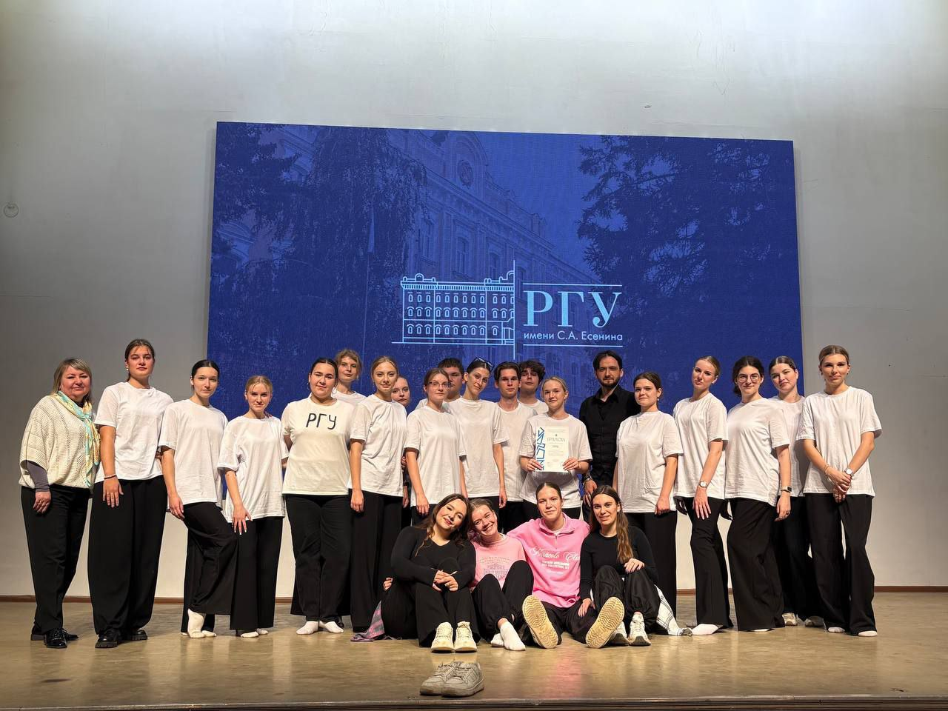
КОМАНДА
Анисимова Вероника (помощник лидера)
Абрамов Сергей (исполнитель)
Гущина Мария (лидер)
Колчина Татьяна (креативщик)
Парышкина Дарья (креативщик)
Миронова Екатерина (исполнитель)
Мишина Елизавета (исполнитель)
Семячкина Ксения (креативщик)

Slide 15
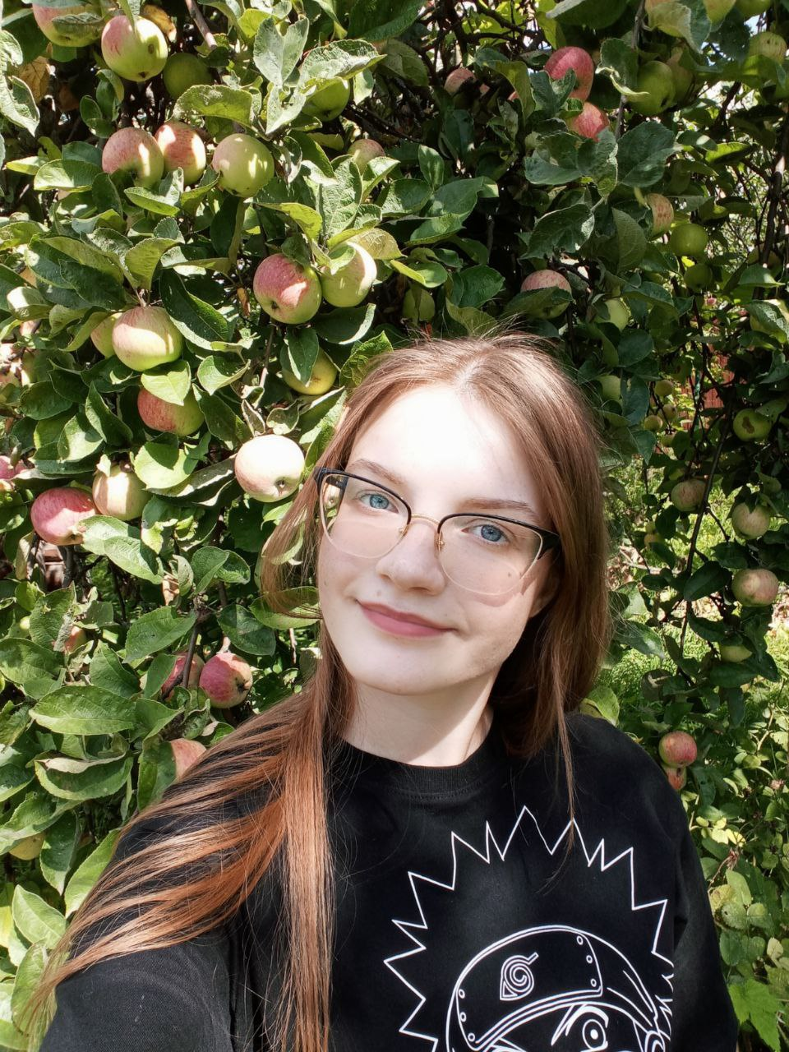
«Образовательные приложения в VR: создание виртуальных классов для обучения различным предметам, включая физику, математику и искусство»
КОНТАКТНАЯ ИНФОРМАЦИЯ:
контактный номер:
89006034083
электронный адрес:
m2007g@yandex.ru
сайт:
Projects
Гущина Мария
лидер проекта
АКСЕЛЕРАЦИОННАЯ ПРОГРАММА – ВЫЗОВЫ БУДУЩЕГО – 2025

